Slide 1
Inventering av cykelvägar med GoPro och Mapillary
Och rullskidbana

Slide 2
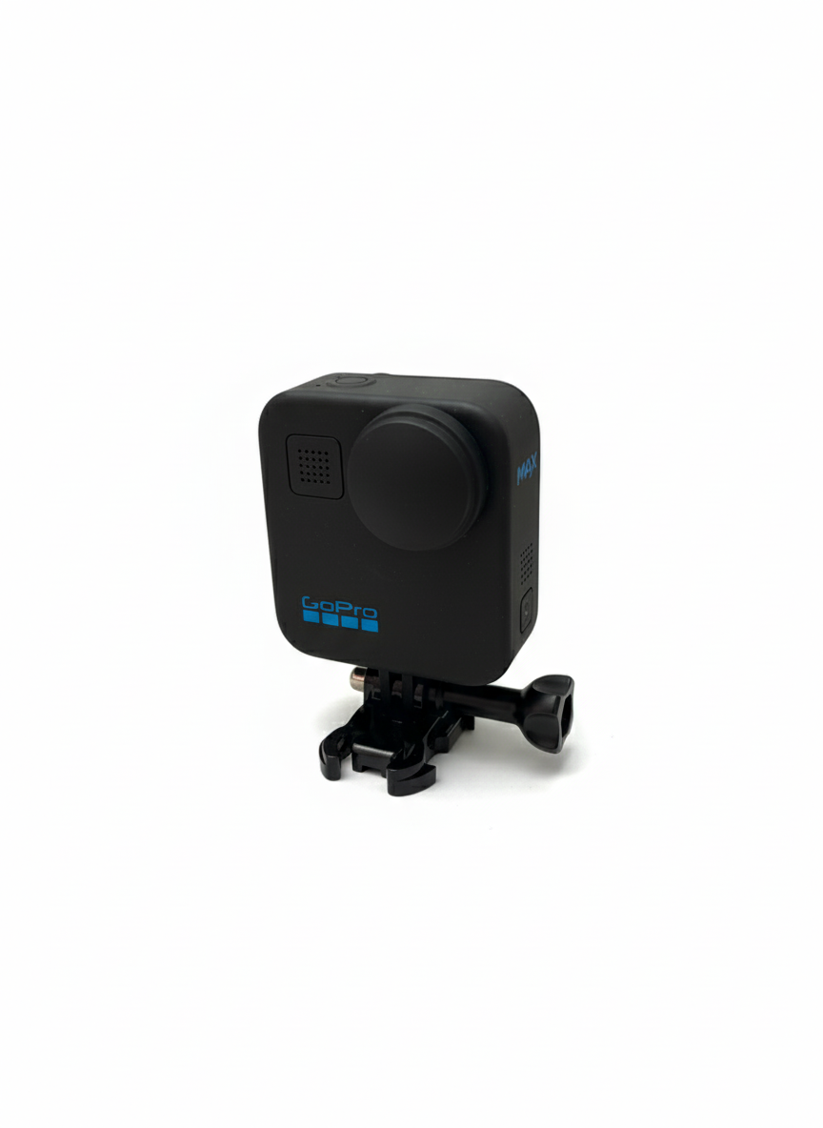
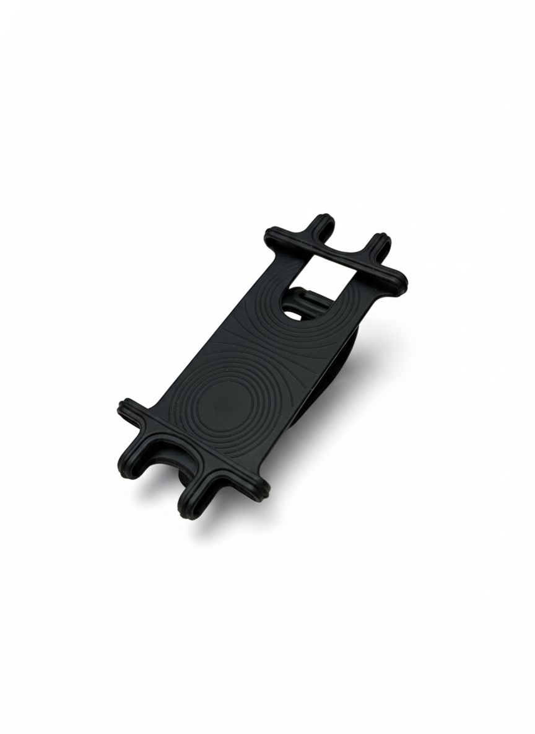
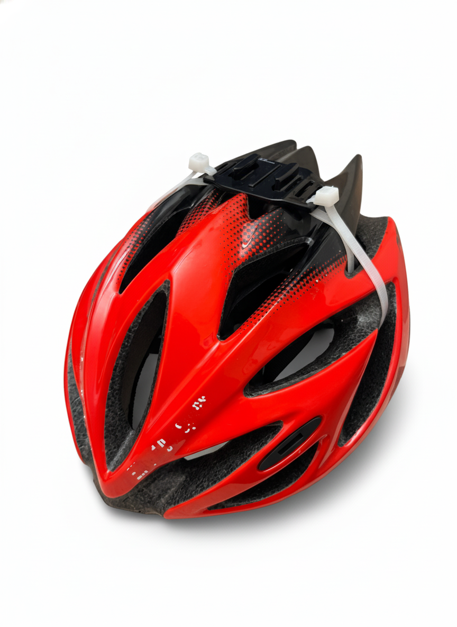
Utrustning
5517 kr
GoPro MAX (ink SD kort)
Mobilhållare cykel
Cykelhjälm och buntband
249 kr
Annas garage

Slide 3
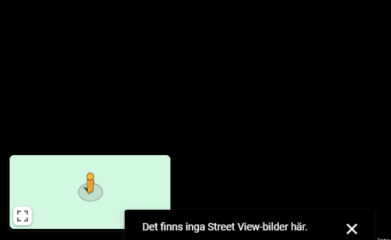

Behov
Titta på gatuvy-bilder där Google inte har fotograferat. Exempelvis cykelvägar , stigar mm.
Länka från webb-karta.

Slide 4
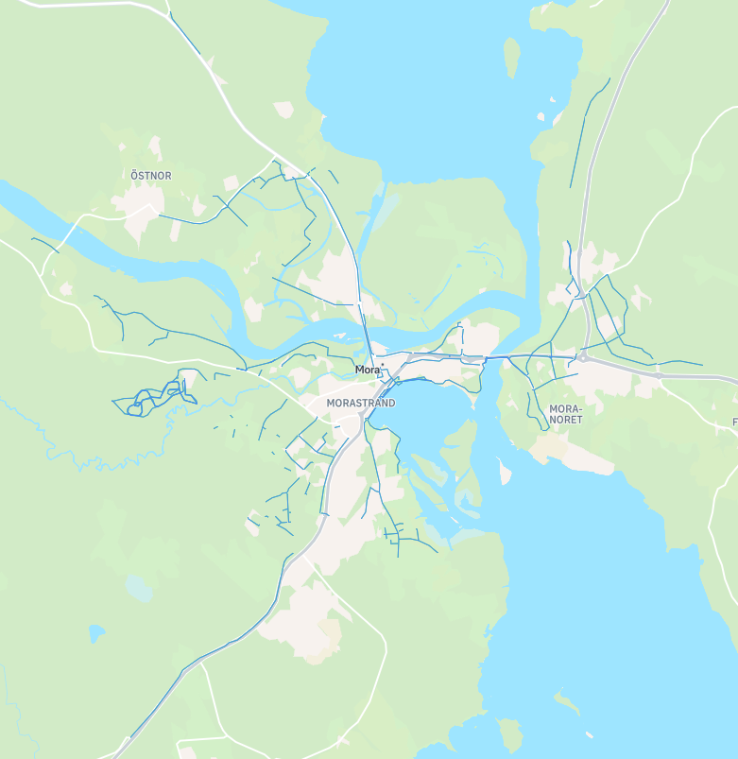
Datainsamling
Sommarjobbare har filmat cykelvägar i kommunen.
Ca 15 minuter att lära en ny person att filma.
Krav arbete på väg - APV steg 1.1

Slide 5
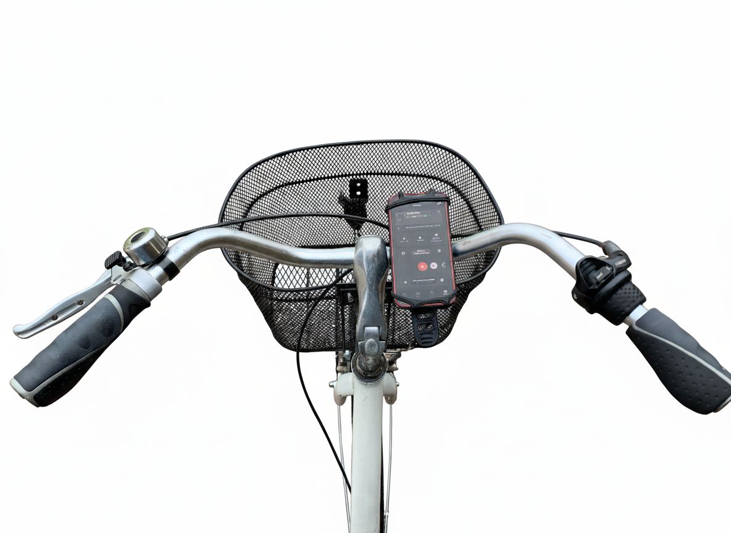
Arbetsflöde
Ute
Koppla upp mobilen till GoPro (används som fjärrkontroll)
Tryck på REC för att filma segment – STOP vid segmentets slut.
Inne
Koppla in GoPro i dator
Ladda in filmer i Mapillary Uploader
Vänta 2-3 dagar (bilder processas - blurra ansikten och regskyltar mm)
Klart!

Slide 6
För- och nackdelar med Mapillary
Snabbt
Enkelt
Billigt
Data skickas till servrar i USA.
Kan inte publicera privata bildsegment.

Slide 7
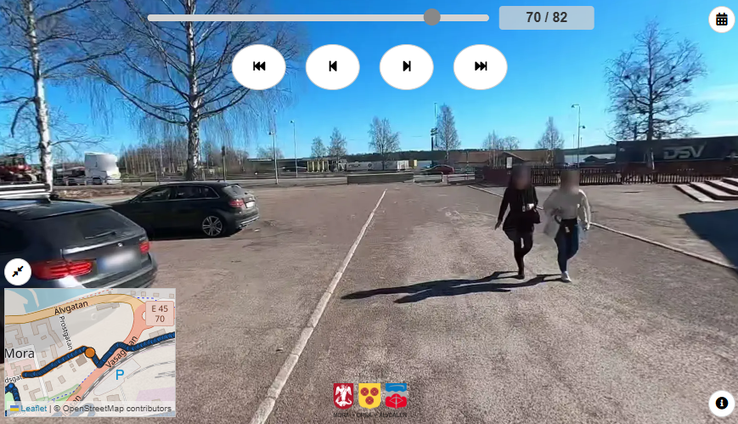
Publicera internt
Bearbeta filmer med FME genom att extrahera GPS-positioner för varje bild och automatiskt maskera ansikten och registreringsskyltar.
Visa gatuvy-bilderna i en egenutvecklad webbapplikation.
Panoramax – open source.

